Slide 1
Перспективы развития экзаменационной модели ЕГЭ по биологии
в 2017 году
Рохлов В.С.

Slide 2
Федеральный закон от 29.12.2012 № 273 – ФЗ «Об образовании в РФ»
Статья 10. Структура системы образования
В Российской Федерации устанавливаются следующие уровни общего образования
1) дошкольное образование
2) начальное общее образование
3) основное общее образование
4) среднее (полное) общее образование
В Российской Федерации устанавливаются следующие уровни профессионального образования
1) среднее профессиональное образование
2) высшее образование – бакалавриат
3) высшее образование – специалитет, магистратура
4) высшее образование – подготовка кадров высшей квалификации

Slide 3
НОРМАТИВНЫЕ ДОКУМЕНТЫ АТТЕСТАЦИИ
ОГЭ и ЕГЭ проводится в соответствии с Федеральным законом Российской Федерации от 29.12.2012 № 273-ФЗ «Об образовании в Российской Федерации».
ст. 58. Промежуточная аттестация обучающихся.
ст. 59. Итоговая аттестация.
9 кл. ОГЭ – основной государственный экзамен по биологии (по выбору учащихся)
11 кл. ЕГЭ – единый государственный экзамен по биологии (профильный уровень)
Содержание экзаменационной работы определяет Федеральный компонент государственного стандарта основного общего образования по биологии (приказ Минобразования России от 05.03.2004 № 1089 «Об утверждении Федерального компонента государственных стандартов начального общего, основного общего и среднего (полного) общего образования»).

Slide 4
Введение ФГОС
Учебные года | 1 класс | 2 класс | 3 класс | 4 класс | 5 класс | 6 класс | 7 класс | 8 класс | 9 класс | 10 класс | 11 класс
2010-11
2011-12
2012-13
2013-14
2014-15
2015-16
2016-17
 |  | - Введение ФГОС по мере готовности ОУ |  |  |  |  | - Обязательное введение ФГОС

Slide 5
Преемственность ОГЭ и ЕГЭ
Проявляется в:
отборе контролируемого содержания
требованиях к уровню подготовки выпускников
построении структуры контрольных измерительных материалов (КИМ)

Slide 6
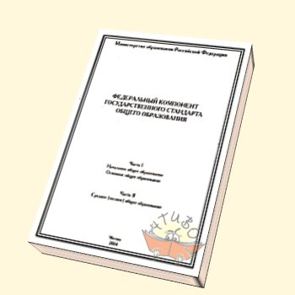
Отбор контролируемого содержания
Федеральный компонент государственного стандарта общего образования (2004)
Основное общее образование
(5 – 9 классы)
Среднее (полное) общее образование (профиль )
(10 – 11 классы)

Slide 7
Отбор контролируемого содержания
Основное общее образование | Среднее (полное) общее образование
Обязательный минимум содержания основных образовательных программ | Обязательный минимум содержания основных образовательных программ
Биология как наука. Методы биологии | Биология как наука. Методы научного познания
Признаки живых организмов | Клетка
Система, многообразие и эволюция живой природы | Организм
Человек и его здоровье | Вид
Взаимосвязь организмов и окружающей среды | Экосистемы

Slide 8
Требования к уровню подготовки выпускников
Основное общее образование | Среднее (полное) общее образование
Знать/понимать: признаки биологических объектов…; сущность биологических процессов…; особенности организма человека. | Знать/понимать: основные положения биологических теорий …..;строение биологических объектов ….; сущность биологических процессов и явлений…; современную биологическую терминологию и символику.
Уметь: Объяснять …; изучать биологические объекты и процессы…; распознавать и описывать …; выявлять…; определять…; проводить самостоятельный поиск биологической информации и т.д. | Уметь: устанавливать взаимосвязи … ; решать задачи …; составлять схемы …; описывать …; выявлять …; исследовать; проводить самостоятельный поиск биологической информации и т.д.
Использовать приобретенные знания и умения в практической деятельности и повседневной жизни для … | Использовать приобретенные знания и умения в практической деятельности и повседневной жизни для …

Slide 9
Структура КИМ 2017 года
ОГЭ | ЕГЭ
Работа включает в себя 32 задания и состоит из двух частей. Часть 1 содержит 28 заданий с кратким ответом: 22 (№№1-22) базового уровня сложности с ответом в виде одной цифры; 6 (№№23-28) заданий повышенного уровня сложности с кратким ответом. Часть 2 содержит 4 задания (№№29-32) с развернутым ответом, из них: 1 на работу с текстом, предполагающее использование информации из текста контекстных знаний для ответа на поставленные вопросы; 1 на анализ статистических данных, представленных в табличной форме; 2 на применение биологических знаний для решения практических задач. | Каждый вариант экзаменационной работы включает 28 заданий и состоит из двух частей. Часть 1 содержит 21 задание (№№1-21) с кратким ответом в виде последовательности цифр, числа или слова (словосочетания). Часть 2 включает 7 заданий (№№22-28) с развернутым ответом.

Slide 10
КРАТКИЙ АНАЛИЗ
КИМ ЕГЭ
ПО БИОЛОГИИ
в 2017 году

Slide 12
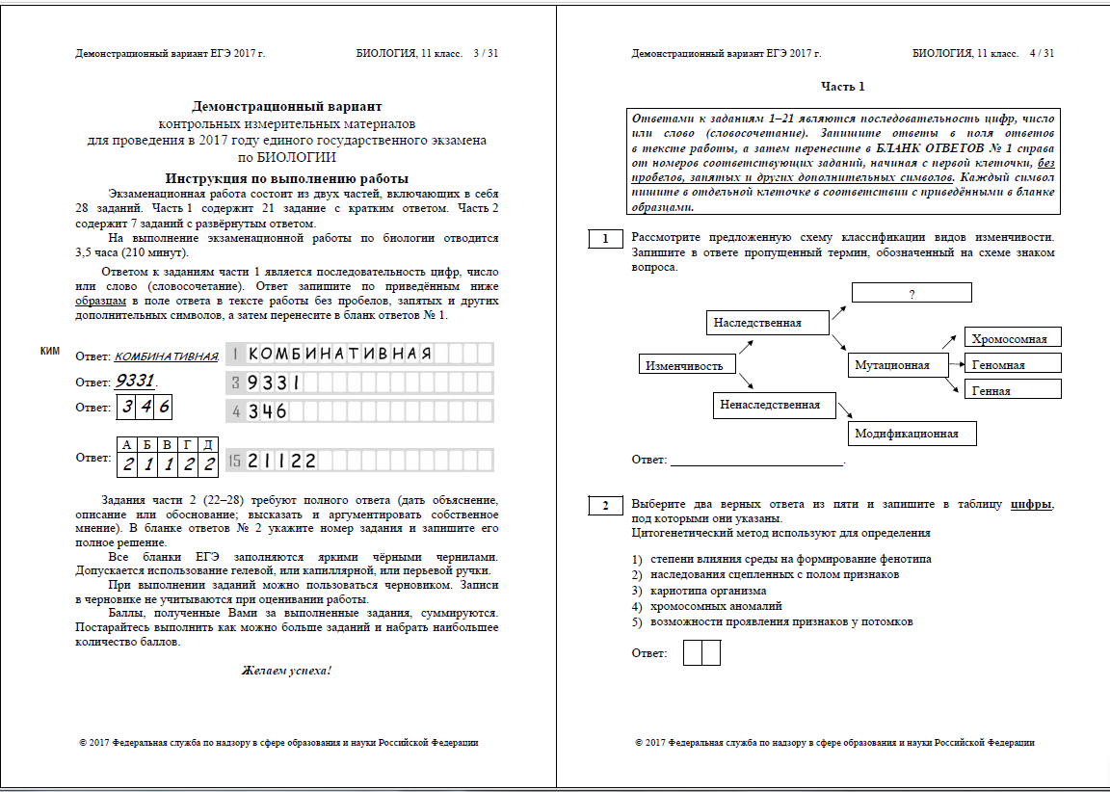

Slide 13
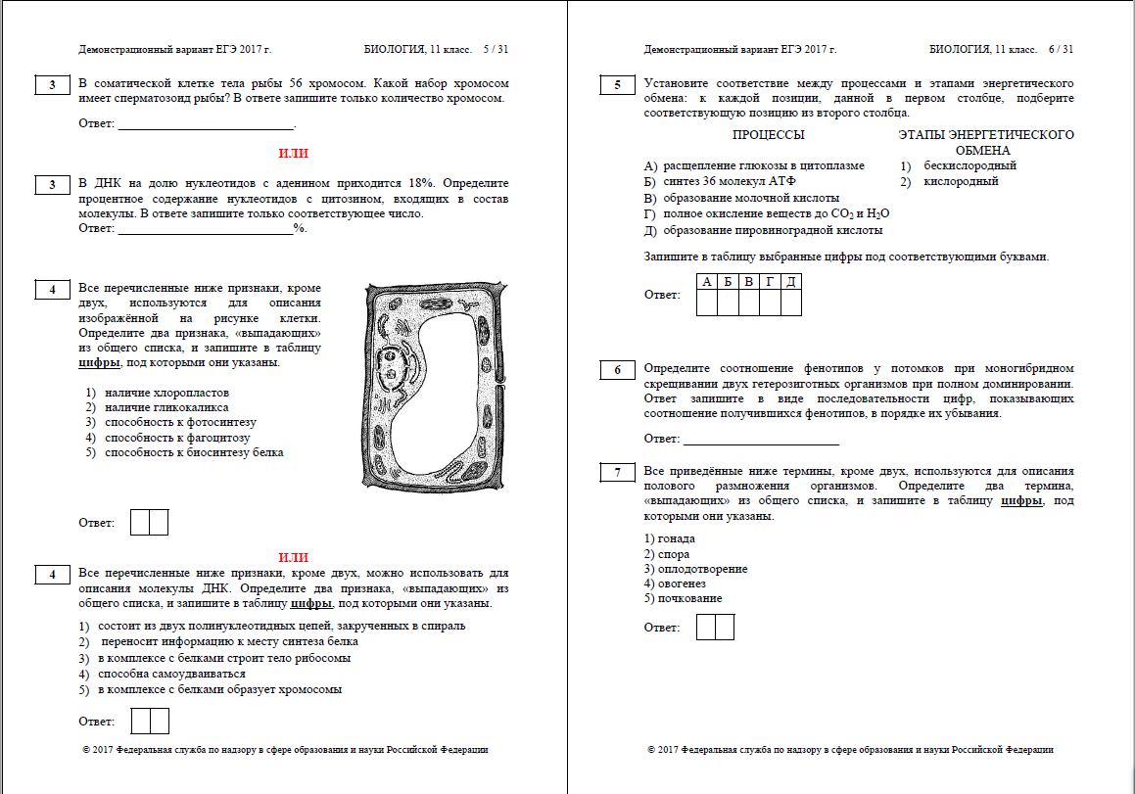

Slide 14
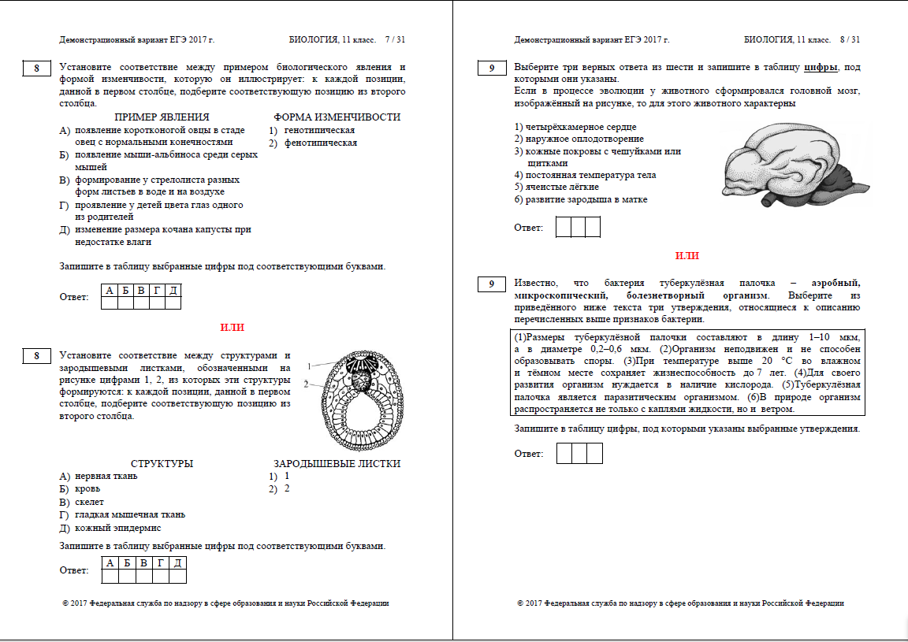

Slide 15
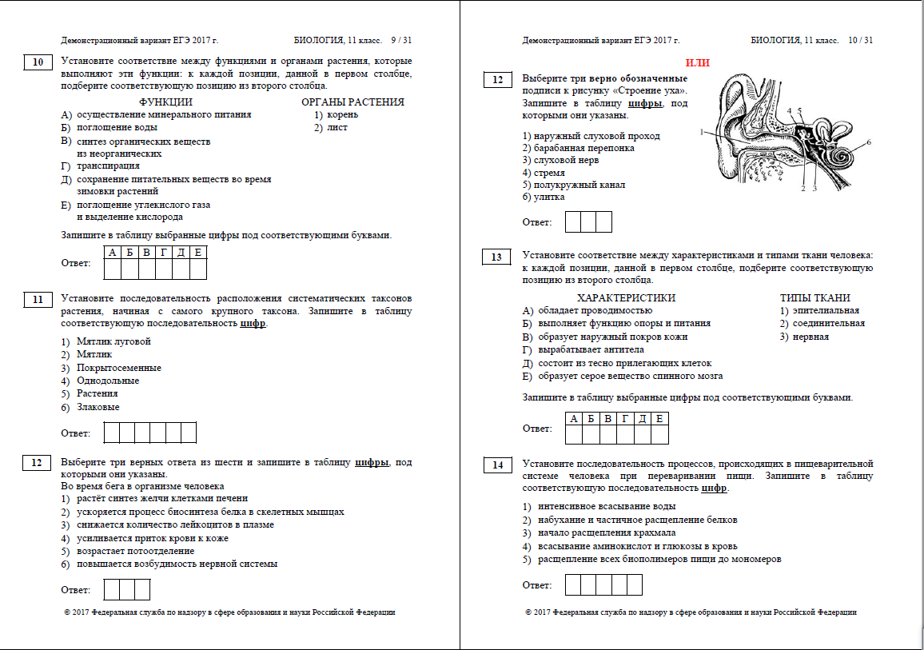

Slide 16
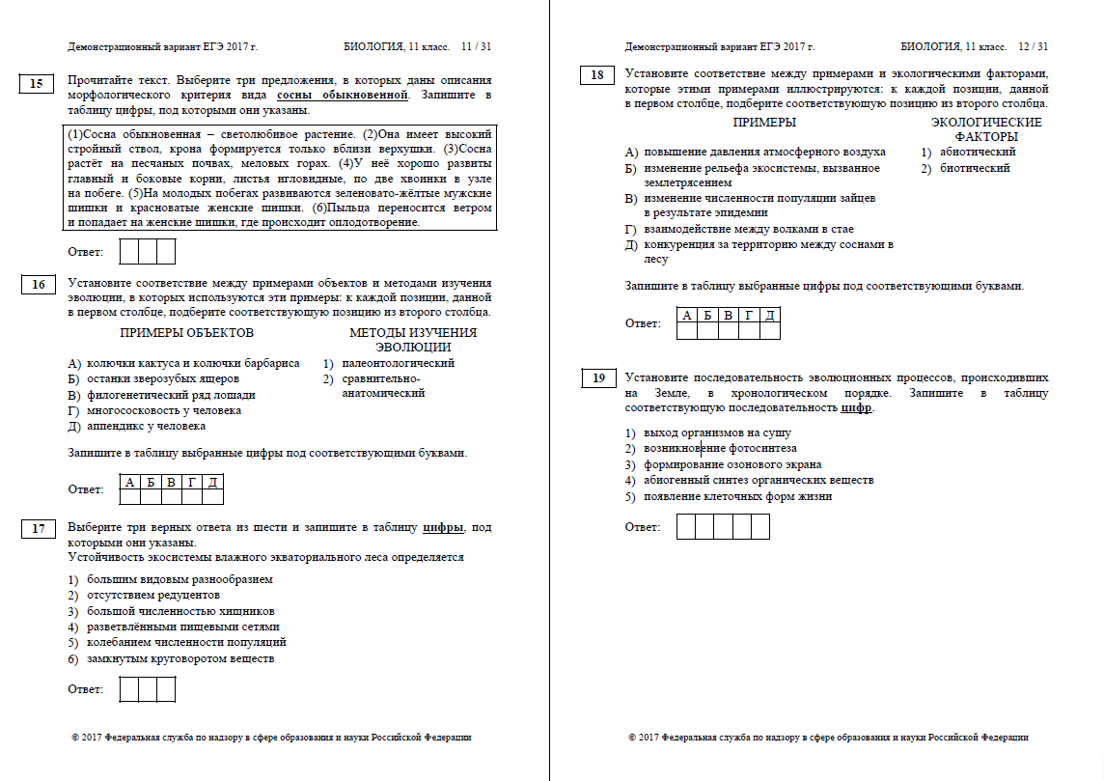

Slide 17
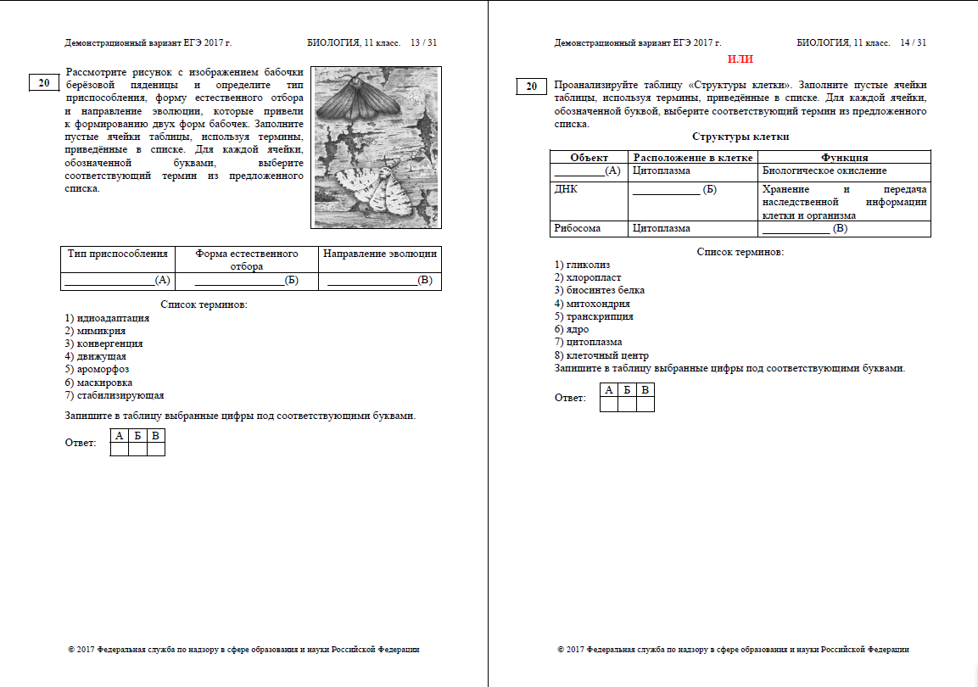

Slide 18
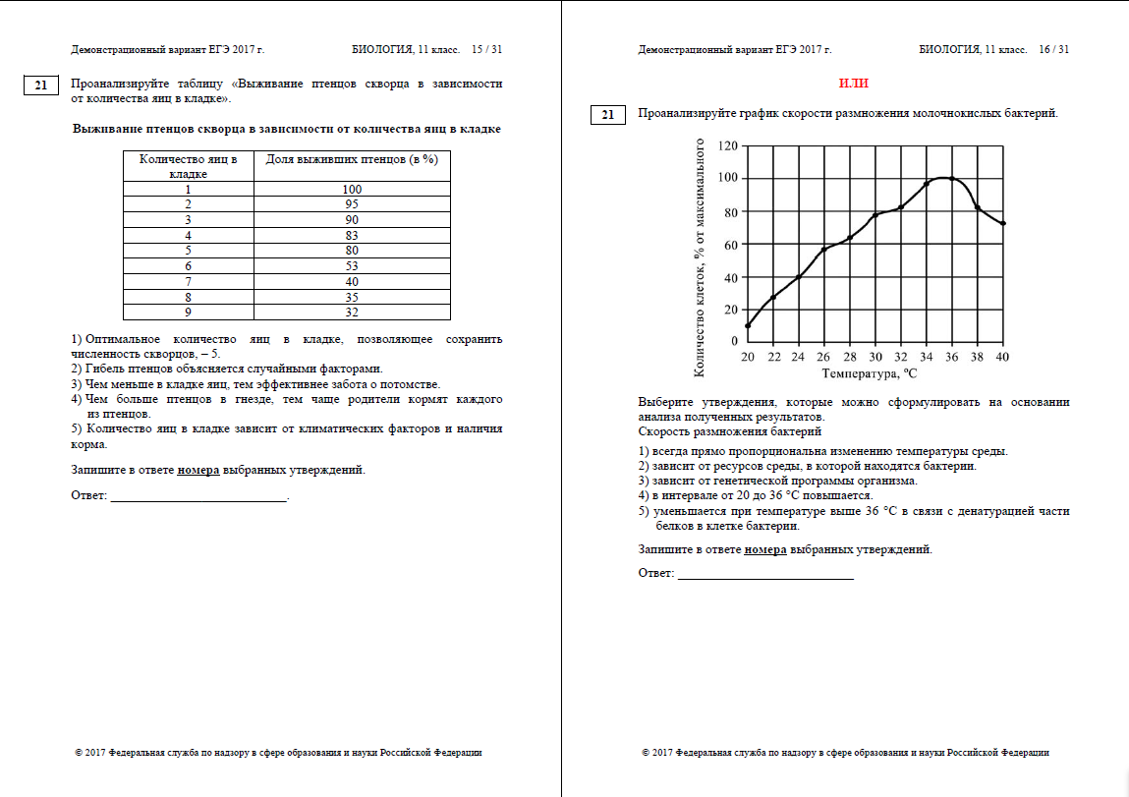

Slide 19
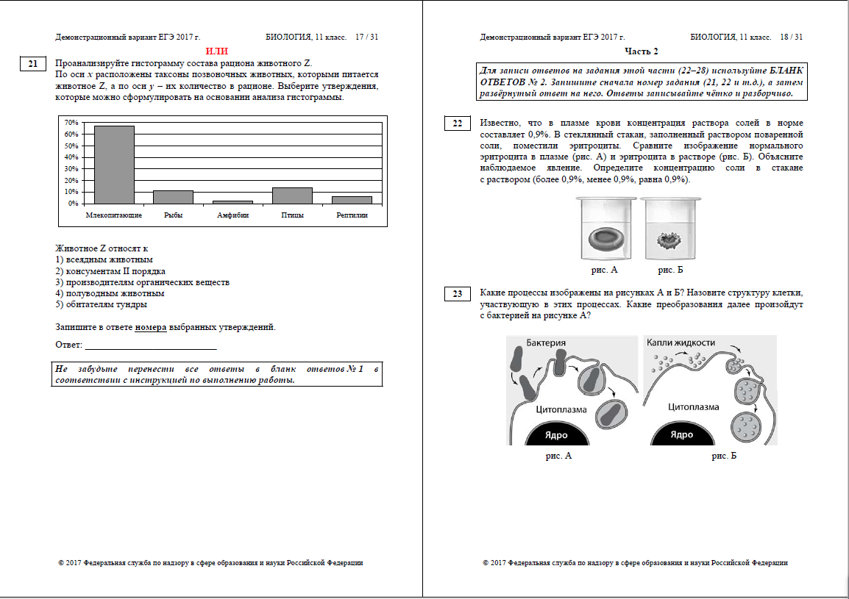

Slide 20
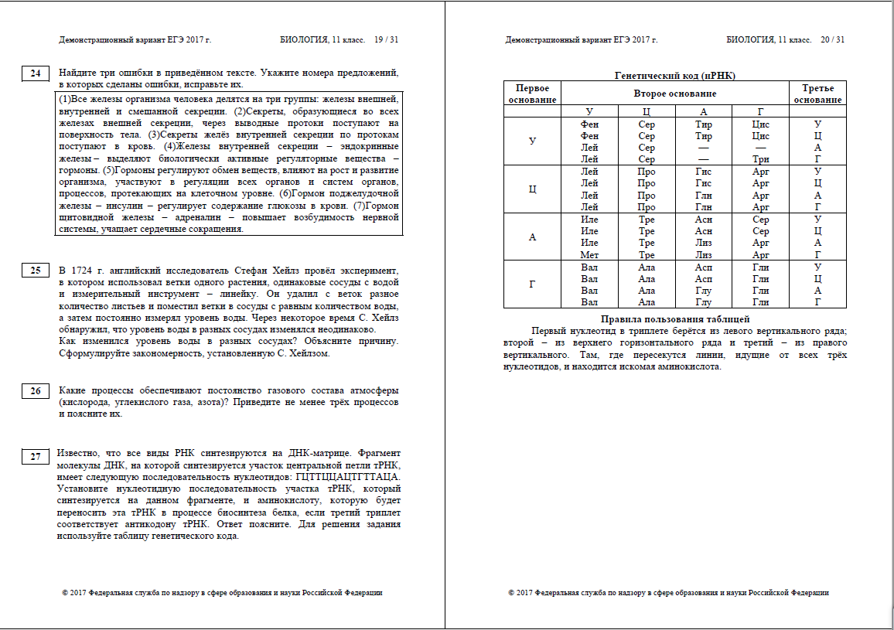

Slide 21
